Slide 1
لمسة وفاء
الي من شاركتني
حمل الامانة .... وأعانتني بعد الله على
اداء رسالتي
الى والدة الطفلة / سيدة المكان
دعائي لك وشكري وتقديري
على ما تبذليه من جهد وعطاء ومتابعة مستمرة اسهمت في تقدم مستوى طفلتكٍ وتفوقها
جزاكِ الله خيرا .... ووفقك لكل خير
وحفظ لك ابنتكٍ من كل مكروه

Slide 2
لمسة وفاء
الي من شاركتني حمل الامانة .... وأعانتني بعد الله على اداء رسالتي
الى والدة الطفلة / سيدة المكان
دعائي لك وشكري وتقديري
على ما تبذليه من جهد وعطاء ومتابعة مستمرة اسهمت في تقدم مستوى طفلتكٍ وتفوقها
جزاكِ الله خيرا .... ووفقك لكل خير
وحفظ لك ابنتكٍ من كل مكروه

Slide 3
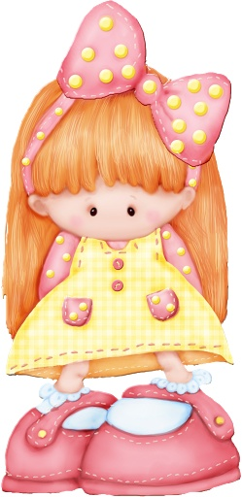
لمسة وفاء
الي من شاركتني
حمل الامانة .... وأعانتني بعد الله على
اداء رسالتي
الى والدة الطفلة / سيدة المكان
دعائي لك وشكري وتقديري
على ما تبذليه من جهد وعطاء ومتابعة مستمرة اسهمت في تقدم مستوى طفلتكٍ وتفوقها
جزاكِ الله خيرا .... ووفقك لكل خير
وحفظ لك ابنتكٍ من كل مكروه

Slide 4
لمسة وفاء
الي من شاركتني
حمل الامانة .... وأعانتني بعد الله على
اداء رسالتي
الى والدة الطفل / سيد المكان
دعائي لك وشكري وتقديري
على ما تبذليه من جهد وعطاء ومتابعة مستمرة اسهمت في تقدم مستوى طفلك وتفوقه
جزاكِ الله خيرا .... ووفقك لكل خير
وحفظ لك ابنك من كل مكروه

Slide 5
لمسة وفاء
الي من شاركتني حمل الامانة .... وأعانتني بعد الله على اداء رسالتي
الى والدة الطفلة / سيدة المكان
دعائي لك وشكري وتقديري
على ما تبذليه من جهد وعطاء ومتابعة مستمرة اسهمت في تقدم مستوى طفلتكٍ وتفوقها
جزاكِ الله خيرا .... ووفقك لكل خير
وحفظ لك ابنتكٍ من كل مكروه

